Slide 1
Projeto Final de Curso II
Gerência de projetos baseado em métricas

Slide 2
Trabalho
Aluno: Thiago Junqueira Vilarinho
Orientador: Prof. André Luiz Alves

Slide 3
Necessidades
Medir o software
Estimar o trabalho
Estimar o custo
Estimar o consumo de recursos
Gerenciar o projeto

Slide 4
Métricas
Relação entre uma ou mais medidas
Permite:
  Medir o software
  Controlar o trabalho realizado
  Controlar a qualidade do produto

Slide 5
Pontos de Função
Mede o software a partir da quantidade de funcionalidades entregues ao usuário
Criada por Albrecht em 1979
Evoluída por Carper Jones e IFPUG
Divide as funcionalidades entre dados e transacionais

Slide 6
Pontos de Função (cont.)
Funcionamento:
  Medir a quantidade e complexidade dos arquivos internos e externos
  Medir a quantidade e complexidade das entradas, saídas e consultas
  Determinar a complexidade do projeto
  Determinar o tamanho do projeto
  Ajustar o tamanho à complexidade

Slide 7
COCOMO
COnstructive COst Model
Criado por Barry Boehm
Base histórica de 63 projetos para estimar esforço e prazo baseado em DSI (Delivery source instructions)
Existe uma relação entre quantidade de PF e DSI criada por Carper Jones e Albrecht

Slide 8
COCOMO (cont.)
Divide os projetos em:
  Modelos: Básico, Intermediário e Avançado
  Tipos: Orgânico, Difuso e Restrito
Calcula o prazo e esforço de acordo com o modelo e o tipo do projeto

Slide 9
Distribuição de Rayleigh
Boehm montou uma tabela de acordo com a distribuição de Rayleigh de forma a permitir que seja estimado o consumo de esforço e prazo para cada fase do projeto

Slide 10
Projeto
Objetivo
  Manter o registro dos projetos, seus atributos e características
  Medir o software
  Estimar o projeto
  Controlar o histórico do software

Slide 11
Projeto (cont.)
Especificações
  Diagramas em UML
  Prototipagem
  Orientado a objetos
  C#
  SQL Server
  Construção em camadas

Slide 12
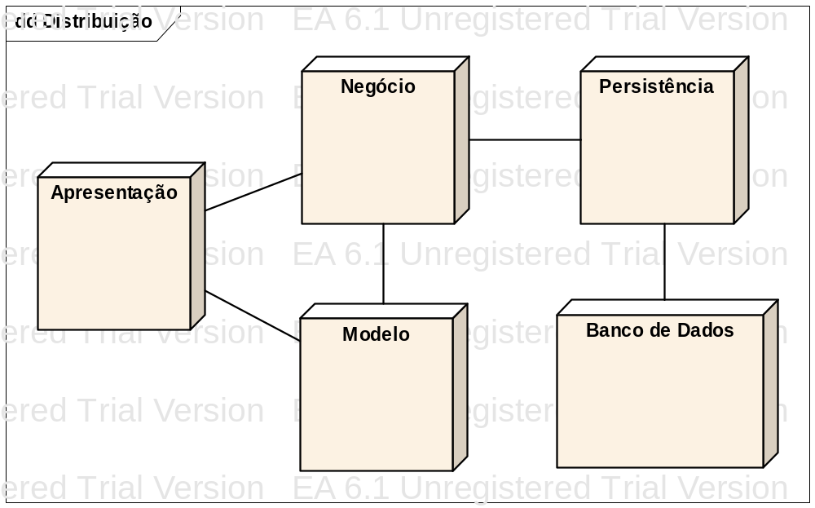
Projeto (cont.)
Arquitetura

Slide 13
Projeto (cont.)
Métricas
  Tamanho: 259,16 PF
  KDSI: 18,919 KDSI
  Esforço: 17,196 H/M
  Prazo: 7,369 meses
  Equipe sugerida: 2,334 pessoas

Slide 14
Projeto (cont.)
Apresentação

Slide 15
Conclusão
Aprendizado sobre:
  Métricas
  Engenharia de software
Criação de uma ferramenta para ajudar gerentes de projetos e a equipe do projeto a conhecerem o tamanho e controlarem o andamento dos projetos

